Slide 1
第三届全国多肽药物研发及规模化 生产前沿技术学术交流会
会议手册
主办单位：海南省药学会
协办单位：海南建邦制药科技有限公司
时 间：2017年11月08日—10日
地 点：海南海口华彩华邑酒店

Slide 2
一、会议注册
本次会议采取邮件报名回执注册，将报名回执表发送至：sales@jbpharm.cn
1、会议注册费： 2000元/人，注册费含会议资料、茶歇、餐饮等费用，不含住宿、交通费。
2、报到:
报到时间：2017年11月08日（全天）
报到地点：海口华彩华邑酒店
报到流程流程如下：（缴费接受刷卡和现金缴费）
注册缴费（已缴费的领取发票） 领取会议资料袋
入住预定酒店

Slide 3
二、会议日程
11月08日（星期三） 08:30—20:30 会议代表注册报到
19:00—20:00 欢迎晚宴
11月09日（星期四） 08:30—09:00 开幕式
09:00—12:00 大会报告
12:00—14:00 午餐
14:00—18:00 大会报告
18:00—20:30 自助晚餐
11月10日 (星期五) 08:30—11:10 大会报告
11:45—12:00 大会闭幕和颁奖仪式
12:00—14:00 午餐
14:30—16:30 分组圆桌会议
备注：各位嘉宾及参会人员请随身携带本人胸
牌，凭胸牌就餐，悉知！

Slide 4
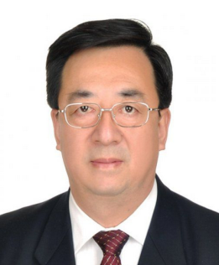
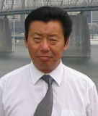
三、会议报告详细日程
大会名誉主席：王锐、崔学云 大会执行主席：杨顶建 大会副主席：姜建军、姚志勇
王锐 教授，现任兰州大学基础医学院院长、新药临床前研究甘肃省重点实验室主任、功能有机分子化学国家重点实验室学术委员会副主任、中国科学院OSSO国家重点实验室学术委员会副主任。
崔学云 中和集团董事长，海南中和药业有限公司董事长

Slide 5
日期 | 时间 | 议程
11.08 | 19:00-20:00 | 欢迎晚宴（华彩华邑酒店华邑厅）
11.09 | 大会主持人：王锐
 | 8:30—8:50 | 开幕式
 | 8:50—9:20 | 中国多肽产业的发展与机遇
 | 王锐 教授，现任兰州大学基础医学院院长、新药临床前研究甘肃省重点实验室主任、功能有机分子化学国家重点实验室学术委员会副主任、中国科学院OSSO国家重点实验室学术委员会副主任。

Slide 6
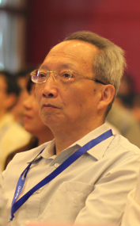
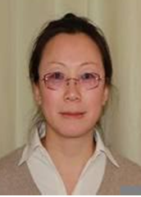
日期 | 时间 | 议程
11.09 | 9:20-9:50 | 高效置换色谱原理及其在药物分离纯化中的应用
 | 黄骏雄 中国科学院生态环境研究中心研究员、博士生导师，80年代初赴美留学，是中国第一位在色谱领域拿到Yale大学博士学位的学者，在国内积极推广了非线性制备色谱技术，他不仅具有深厚的非线性制备色谱的理论功底，还具有丰富的制备色谱的实践经验，从中科院退休后曾在国际知名色谱填料公司服务多年，为中国生物制药工业如胰岛素和多肽的分离纯化的发展提供了极其宝贵的理论和实践支持。
 | 9:50-10:20 | 多肽类药物研究与开发
 | 徐寒梅 博士，中国药科大学教授、博士生导师，海洋药学教研室主任，中国药科大学多肽药物创制工程研究中心主任。多年从事多肽药物的研究，带领团队自主设计合成了多个多肽药物，转让了4个一类多肽新药。近五年以来，先后主持了：国家自然科学基金，国家“863”高科技发展计划，国家“十一五”、“十二五”“重大新药创制”科技重大专项。2014年获得江苏省医药科技奖一等奖；2015年获得科技部创新创业人才。

Slide 7
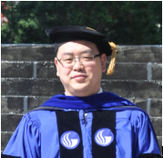
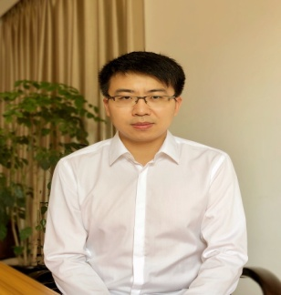
日期 | 时间 | 议程
11.09 | 10:20-10:30 | 茶 歇
 | 10:30-11:00 | 半蛋白合成技术及应用
 | 吴疆 博士， 2011年5月博士毕业于美国佐治亚州立大学。2011年5月取得博士学位回国进入兰州大学化学化工学院，被聘为讲师，从事生物无机化学，荧光探针方面的研究。主要研究方向稀土荧光配合物在生物成像中的应用。现主持国家自然科学青年基金，中央高校基本科研业务费，功能有机分子国家重点实验室放基金。
 | 11:00-11:30 | 用于治疗多重耐药细菌的新机理多肽药物的开发
 | 何润泽 博士，上海胜泽泰（Space Peptides）医药科技有限公司 CEO，瑞士伯尔尼大学 化学与生物化学院 博士后副研究员，厦门大学联合实验室副主任，厦门大学 固体表面物理化学国家重点实验室 助理研究员，武汉大学化学学士，瑞士伯尔尼大学硕士、博士，从事多肽药物化学、多肽药物设计7年研发经验。

Slide 8
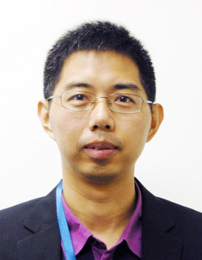
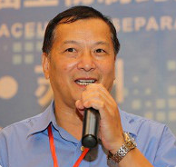
日期 | 时间 | 议程
11.09 | 11:30-12:00 | 药物制剂新剂型的开发
 | 方国永 浙江润鑫医药科技有限公司总经理，化学本科毕业于北京大学医学部药学院，拥有美国内布拉斯加州克瑞顿大学医学院多肽化学硕士和加州大学洛杉矶分校安德森商学院的工商管理硕士学位。曾在多肽业界CMO领军公司之一的Polypeptide Group（PPL）加州洛杉矶分公司就职，在PPL工作的12年间，带领的团队直接接触和开发过目前国内外多个上市多肽药物的原料药工艺研发、工艺优化、工艺放大和大规模生产任务。
 | 12:10-14:00 | 午餐 （华彩华邑酒店华邑厅）
 | 大会主持人：马亚平
 | 14:00-14:30 | 多肽原料药GMP生产
 | 姜建军 博士， 2015年4 月，加盟海南双成药业，任多肽原料药副总 （21年多肽GMP生产经历）。先后在美国雅培任研究科学师和高级化学师，在美国多肽公司和美国希施生物科技有限公司任GMP 生产副总，组织过多个药物的开发和生产，在多肽药物研发和生产领域有丰富的经验。

Slide 9
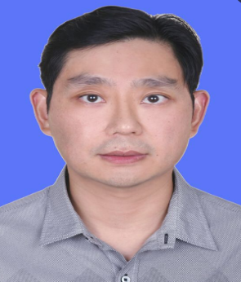
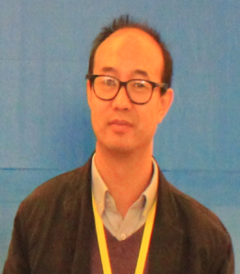
日期 | 时间 | 议程
11.09 | 14:40-15:10 | 杂质分析对多肽研究的指导
 | 潘正斐 硕士研究生、副主任药师。曾就职于海南省药品检验所、海南合瑞制药股份有限公司、现任海南中和药业股份有限公司研发总监。1999年于中国药科大学毕业后，在海南省药品检验所从事化学药品检验分析工作，作为主要成员参与2010版中国药典“阿司匹林项目”的质量研究、标准起草工作；2011年作为项目主要成员参与盖茨基金的“磷酸哌喹及磷酸哌喹片”的质量标准修订和起草工作，该项目质量标准后已收载中国药典2015年版二部。
 | 15:20-15:50 | 基于膜蛋白受体的多肽药物研发
 | 蒋先兴 中山大学特聘教授、博士研究生导师，青年杰出人才“百人计划二期”海外引进人才。迄今为止，发表国际SCI论文30余篇，已申请国家发明专利5项，授权2项，美国发明1项。曾获美国斯克利普斯研究所副研博士后基金；获2012年度中国-法国施维雅青年药物化学奖；获中科院院长奖学金；获2013年度教育部高校科研成果自然科学一等奖；重点国家自然科学基金；国家重大研究专项等科研项目。
 | 16:00-16:20 | 茶歇

Slide 10
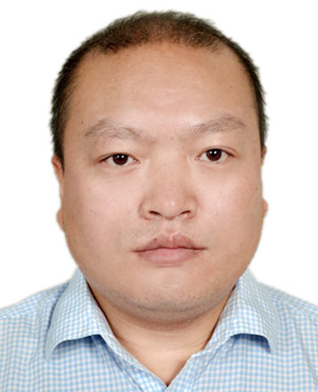
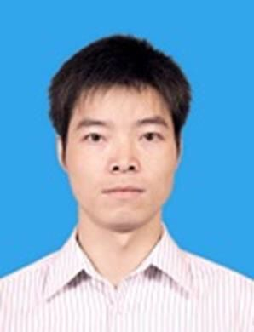
日期 | 时间 | 议程
11.09 | 16:20-16:50 | 多肽研发的质量风险管理
 | 王仁友 中国药科大学96届生物技术专业毕业，现为济南康和医药科技有限公司多肽制药部经理，有十多年的多肽药品研发及项目管理经历，对多肽研发技术及法规要求有深刻理解。
 | 17:00-17:30 | GnRH类似物原料药工艺开发
 | 陈晓航 1998年毕业于兰州大学化学系获学士学位，2009年毕业于浙江大学化学系获博士学位。攻读博士研究生期间主要研究方向为有机发光材料的设计、合成与性质研究。曾发表SCI论文5篇，授权专利5项。毕业后在国内知名制药企业和药物研发企业工作多年。工作期间参与并完成某类新型药物分子设计及合成工作，获得具有强细胞内、外活性的多个化合物，并具有极佳的溶解性和较低的毒性。

Slide 11
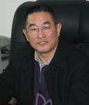
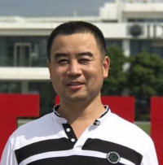
日期 | 时间 | 议程
11.09 | 17:30-18:00 | 讨 论
 | 文永均 毕业于兰州大学，师从兰州大学胡晓愚教授，从事多肽药物研究、开发和产业化生产25年，先后主持开发了我国经SFDA批准的第一个和第二个多肽新药。
 | 刘建 毕业于兰州大学硕士研究生学位，深圳瑞德林生物技术有限公司董事长，以第一发明人获得发明专利5项、第二至第五发明人获得五十多篇授权专利，曾获国家技术发明二等奖、中国专利优秀奖、广东省科学技术二等奖等多项奖项。
 | 18:00-20:30 | 晚餐（自助餐厅）

Slide 12
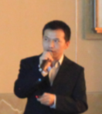
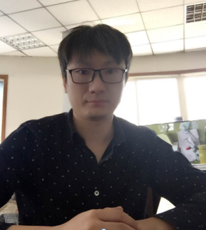
日期 | 时间 | 议程
 | 大会主持人：姜建军
11.10 | 8:30-9:00 | 镇痛靶点酸离子通道抑制剂大环多肽毒素类似物的高效化学合成与筛选
 | 陈超 博士，先后在香港中文大学化学和生化学院任博士后助教、Lonza研究中心任高级研究员和项目组长，主导过小分子艾滋病药物合成路线设计﹑ADC药物合成及SARS冠状病毒多肽抑制剂等方面的研究工作，在小分子药物及多肽药物路线工艺开发、放大合成等方面有丰富的经验。
 | 9:10-9:40 | 固相合成中起始树脂的特性及选择
 | 张赪 复旦大学 高分子材料硕士 项目经历：水凝胶敷料开发 、骨填充材料开发、可降解化合物包覆蛋白质微粒开发、国家“863”项目天然药物活性成分研究、均一取代度固相合成载体开发及工业化。

Slide 13
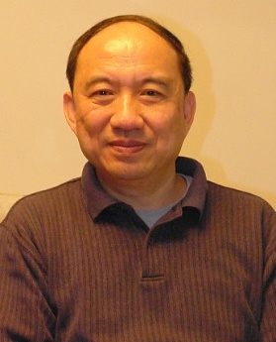
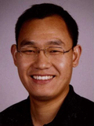
日期 | 时间 | 议程
11.10 | 9:50-10:20 | 硅胶反相填料的优势
 | 穆宁 1982年毕业于北京理工大学，1986年8月赴美就读美国 Bowing Green State University ，1992年获美国普度大学 (Purdue University) 化学博士学位，先后并先后在美国多家著名企业成功地将10几种产品从概念转化为产品。于2009年11月和创业团队共同创办无锡加莱克色谱科技有限公司并开始进行基于单分散PS-DVB微球开发单克隆抗体生产用色谱填料的研究和产业化工作。宁团队已经向国家知识产权局申请了1项发明专利，并获得了专利申请受理通知书。同时正在准备申请1项美国发明专利。
 | 10:20-10:30 | 茶歇
 | 10:30-11:00 | 多肽药物发展现状及 连续液相多肽合成技术（CLPPS）的工业应用
 | 苏贤斌 博士，南京工业大学特聘教授，江苏省高层次创新创业引进人才。2007年获剑桥大学有机化学博士学位，2002年获北京大学有机化学硕士学位，1997年毕业于青岛化工学院，获学士学位。2007年至2009年受聘为剑桥大学BBSRC博士后研究员，从事化学生物学与多肽药物研究。 主要从事有机合成，化学生物学，新药分子设计、合成及筛选，生物医用新材料等方面的研究。

Slide 14
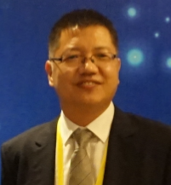
日期 | 时间 | 议程
11.10 | 11:10-11:40 | 规模多肽生产的成本控制
 | 杨顶建 博士，现任海南建邦制药科技有限公司总经理，主要从事多肽药物合成工艺及生产自动化，药物的纯化工艺及设备、药物合成过程的浓缩于回收工艺及设备等方面的研发，以研制开发具有自主知识产权的系列多肽药物合成仪、全自动大容量药物合成仪、制备液相、纳滤浓缩机等产品。
 | 11:45-12:00 | 大会闭幕及颁奖
 | 12:00-14:00 | 午餐

Slide 15
日期 | 时间 | 议程
11.10 | 14:30-16:30 | 分组圆桌会议
 | 议 题 | 1、注册申报及工艺研究 主持人：陈超
 |  | 2、工业化生产及GMP认证 主持人：姜建军、刘建
 |  | 3、多肽纯化 主持人：黄骏雄
 |  | 4、多肽药物市场需求及新趋势 主持人：马亚平、吴疆
 | 备注：应广大参会人员要求，为充分促进大家交流，特别增设分组圆桌会议。（每组参会人员限20名）

Slide 16
酒店距离与交通安排:
会场海口华彩华邑酒店与金海岸羅顿大酒店距离约3.5公里，会议期间（11月8日-10日）对入住金海岸羅顿大酒店的参会人员提供酒店到会场海口华彩华邑酒店的往返班车。
日 期 | 出发时间 | 返程时间 | 地 点
11月08日 | 18:30 |  | 海口金海岸羅顿大酒店门口
 |  | 20:00 | 海口华彩华邑酒店门口
11月09日 | 08:00 |  | 海口金海岸羅顿大酒店门口
 |  | 20:30 | 海口华彩华邑酒店门口
11月10日 | 08:00 |  | 海口金海岸羅顿大酒店门口
 |  | 17:00 | 海口华彩华邑酒店门口

Slide 17
会议联系方式
会议服务总联系人：李永纲 （13876007274）
参展联系人：王芳芳（13700434120）
注册联系人：吴丽贞（13637664334）
住宿、餐饮：莫丽莎（13876654199）
交通联系人：莫凤新（13876655848）
财务联系人：陈晓文（18789272952）

